Slide 1
Nuestra propuesta siempre vanguardista!
El mejor tratamiento de la salud estética de los pacientes de nuestros clientes.

Slide 2
Tratamiento de las adiposidades.
DETERMINANTES Y MANEJO.

Slide 3
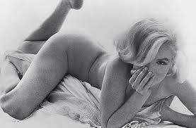
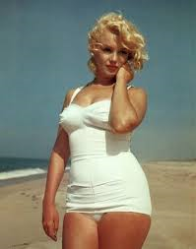
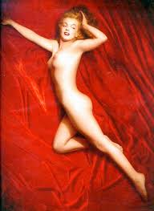

Slide 4





Slide 5
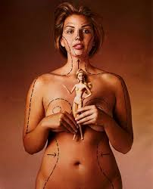
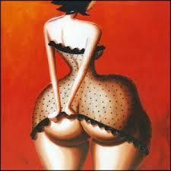

Slide 6
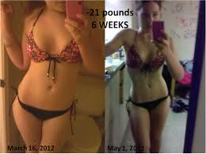
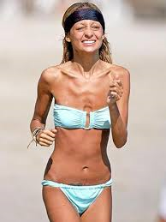

Slide 7
No exaltamos la delgadez como expresión de la belleza. Trabajamos todos los días por ayudarle a los profesionales y a su clientela a moldear los contornos corporales y a realzar la natural belleza del ser humano saludable.

Slide 8
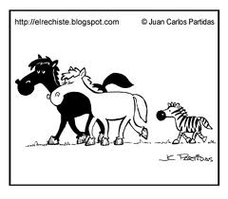
La distribución, la forma y el
tamaño de las adiposidades
tiene un determinante
hormonal y de genero que
obviamente esta ligado a la
estructura genética de cada
individuo.

Slide 9
LIPOGENESIS
INGESTA EXAGERADA
DE CARBOHIDRATOS
INGESTA DE GRASAS
SINTESIS DE ACIDOS GRASOS
TRIGLICERIDOS LIBRES
ALMACENAMIENTO EN LA GRASA BLANCA

Slide 10
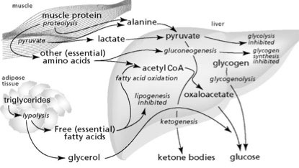

Slide 11
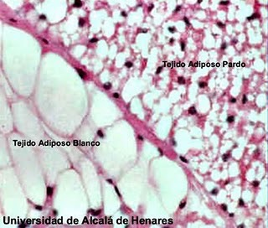
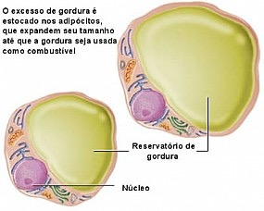
TEJIDO GRASO
GRASA PARDA :
células multiloculadas,
Con mas mitocondrias
y mas proteína
desacoplante; en
consecuencia, mas
termogénico.
Con muy
pequeños nichos de
tejido dispersos por todo
el tejido adiposo
Mas abundante en la
grasa visceral. De
recambio lento.
Mas abundante en
proadipocitos.
GRASA BLANCA, la mas
abundante en el cuerpo
del adulto. De recambio
rápido Con mayor actividad
Endocrina Con un solo tipo
de mitocondrias; Alta
capacidad energética.
Con mas receptores
Hormonales y mayor
función endocrina. Los
proadipocitos que tiene son
diferentes a los de la grasa
Parda; tiene mayor capacidad
de hipertrofiarse y se modifica
Estacionalmente.

Slide 12
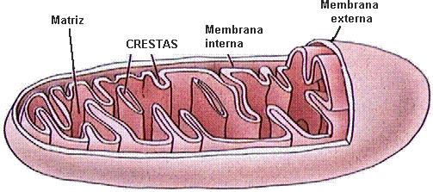
LIPOLISIS
Acidos grasos acetil CoA
Glucosa 2 acido pirvbico
Tiroxina
Carnitina—acido palmitico
Carnitin palmitato reductasa
Fosfatidil colina
Síntesis de ATP desarrollo permanente
Del ciclo de la fosforilación oxidativa de La glucosa y catabolismo de lípidos.

Slide 13

Métodos de aplicación de nuestro producto.
Transdermoterapia.
Aplicación tópica
Aplicación tópica con masaje
Aplicación pos peelling
Aplicación con masaje post peelling
Electroforesis, iontoforesis o ionizacion.
Sonoforesis
Electroporacion.
Mesoterapia.

Slide 14
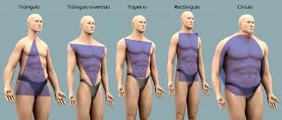

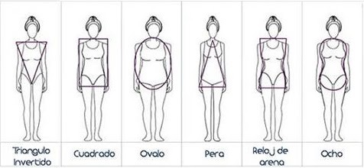

Morfología corporal

Slide 15
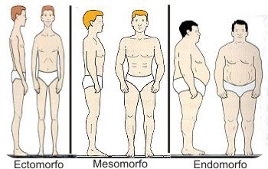
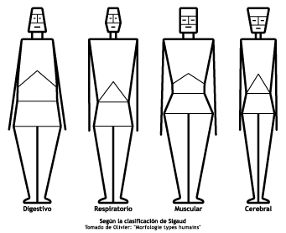
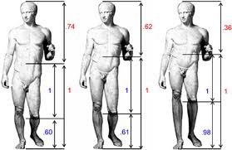
Biotipos y proporciones corporales.

Slide 16
Solución reductora
cafeina
Solución purificante
alcchofa
Solución anticelulítica
l-carinitna
Solución anticelulítica
l-carnitina
Extractos reductores
centella asiatica,hiedra
y fucus
Solución moldeante
fosfatidilcolina
Solución moldeante
fosfatidilcolina
Solución reestructurante
silicio organico
Solución reestructurante
silicio organico
Solución reestructurante
silicio organico
Solución reestructurante
silicio organico
Solución reestructurante
silicio organico

Slide 17
Solución reestructurante
Solución anticelulítica
Solución moldeante

Slide 18
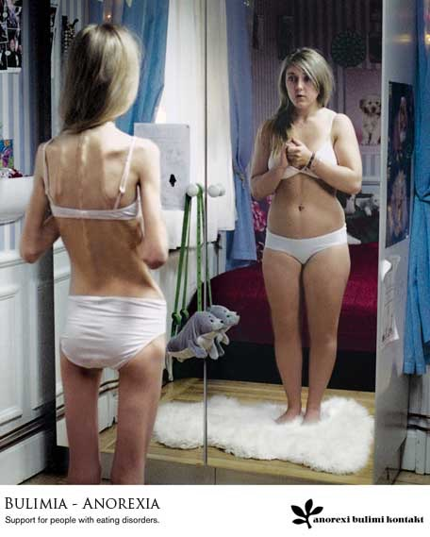
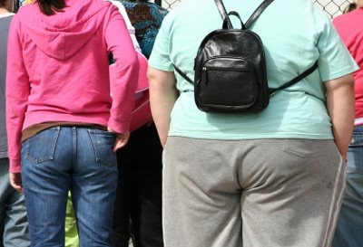
La imagen real y la autoimagen.

Slide 19

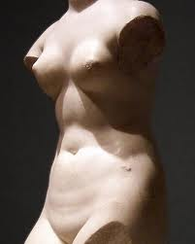
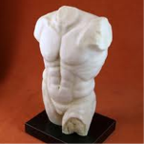
Torso humano

Slide 20
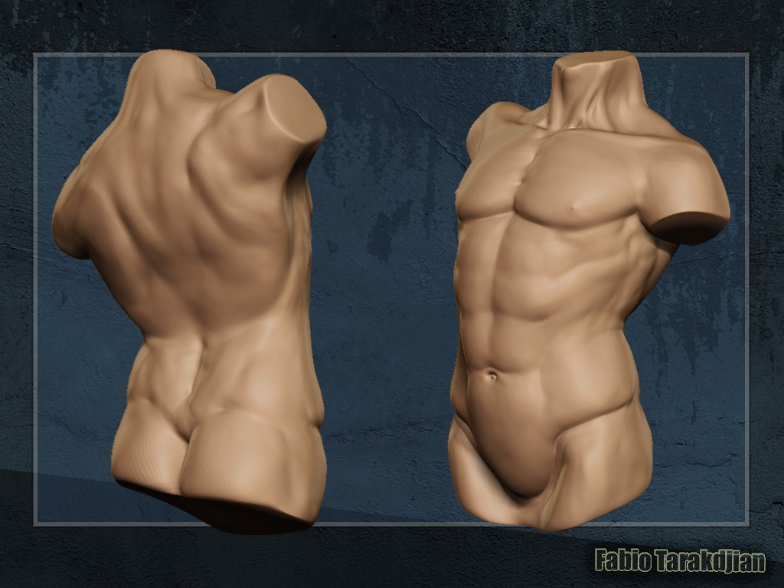

ZONAS DEL CUERPO MASCULINO CON RECEPTORES PARA EL ALMACENAMIENTO DE GRASA

Slide 21
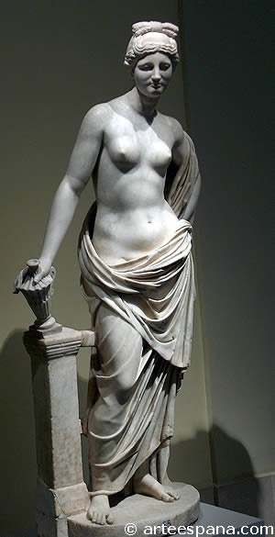
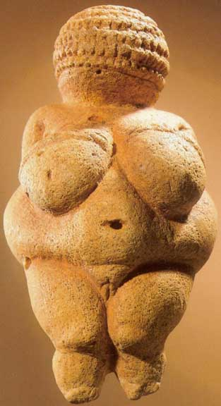
ZONAS DEL CUERPO FEMENINO CON
RECEPTORES PARA EL
ALMACENA-
MIENTO
DE GRASA.

Slide 22

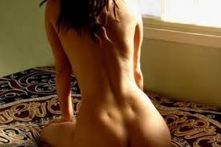
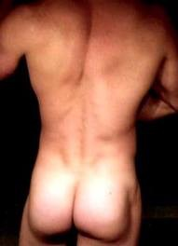
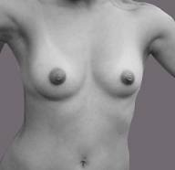
Revisión anatómica

Slide 23
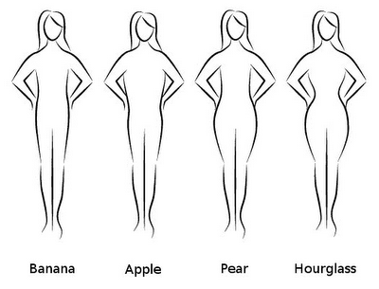
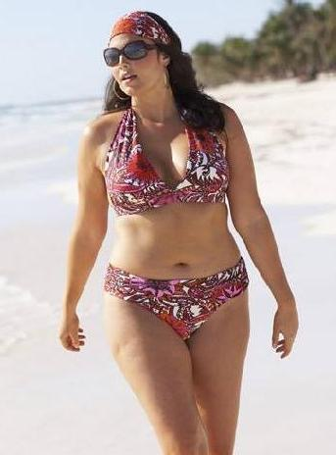
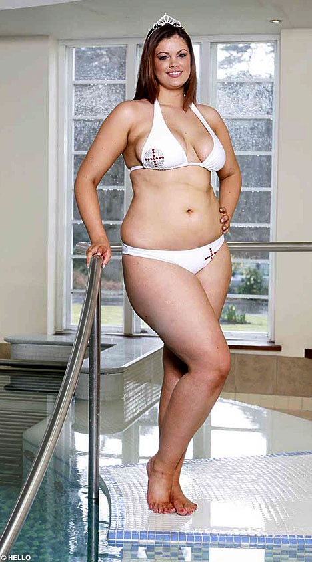
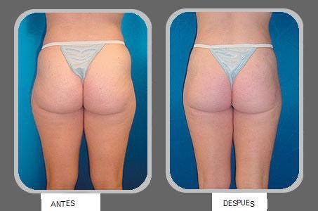

Slide 24
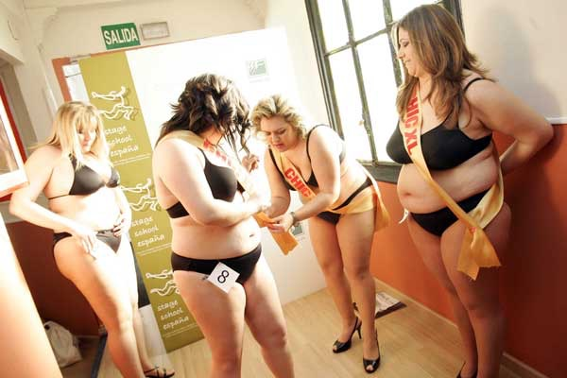
Patologías asociadas
Hipotiroidismo
Hipercortisonismo
Hiperinsulinismo
Diabetes mellitus.
Síndrome de ovario androgenizante
Obesidad.
Trastornos de la alimentación

Slide 25

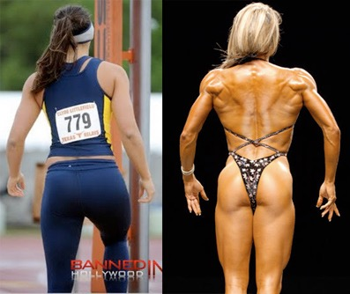
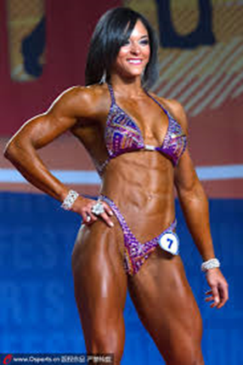
¡ sin grasa !

Slide 26
La grasa del panículo adiposo.
Solucion anticelulitica l-cariitna
Solucion reestructurante silicio organico
Solucion moldeante fofatidilcolina
Solucion reductora cafeína
Solucion purificante alcachofa
Extractos reductores naturales centella asiatica, hiedra y focus
Mejorar el catabolismo.
Mejorar la movilización.
Recambio del almacenamiento.
Aumentar la velocidad y la eficiencia de la actividad metabólica

Slide 27

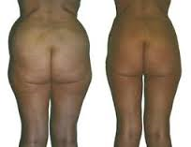
Lo importante es la armonía de los contornos.

Slide 28
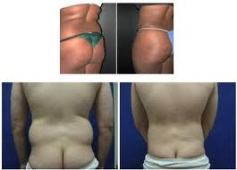
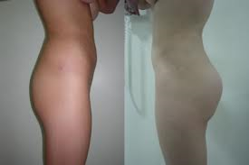
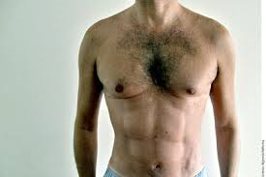
Contornos corporales

Slide 29
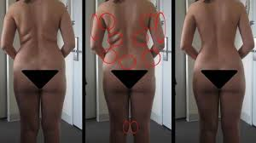
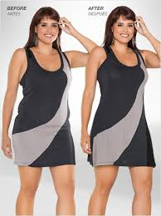

Slide 30
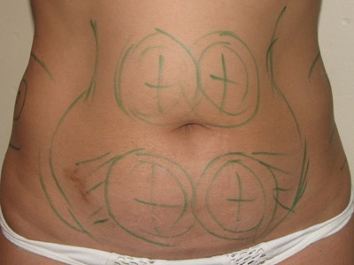
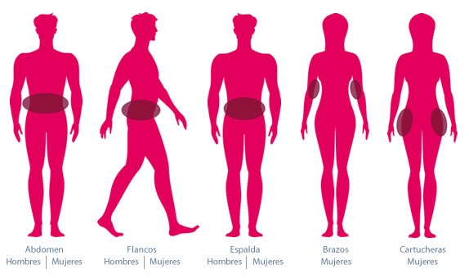
Adiposidades.
Aumentar la destrucción de la grasa localizada.
Aumentar el catabolismo de grasas.

Slide 31
Determinantes de la distribución de la grasa corporal.
Genéticos.
Hormonas.
Ambientales.
Raza
Genero
Cualidades endocrino metabólicas
Insulina
Guagón
Cortisol
Leptina
ESTROGENOS!!!
Calidad y cantidad de la ingesta.
Actitud postural
Vicios posturales.

Slide 32
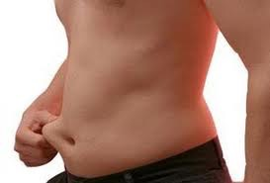
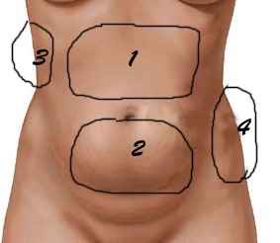
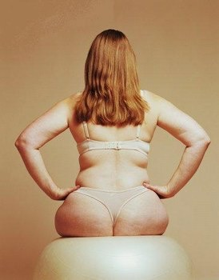
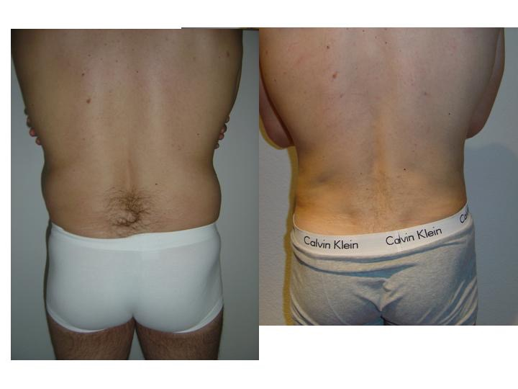

Slide 33
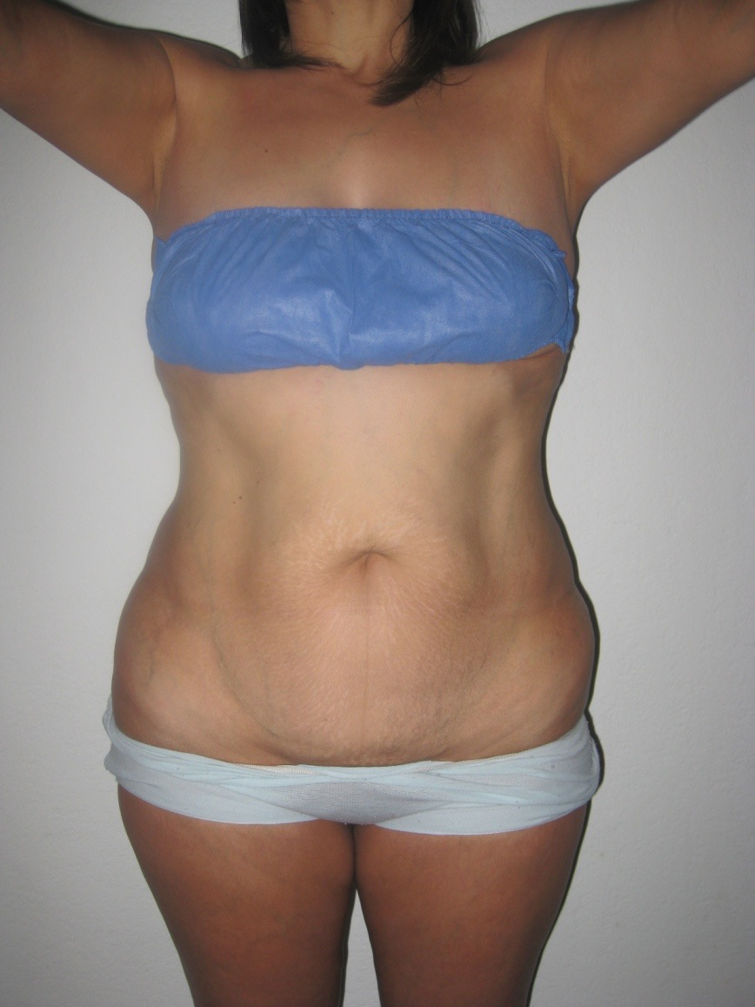
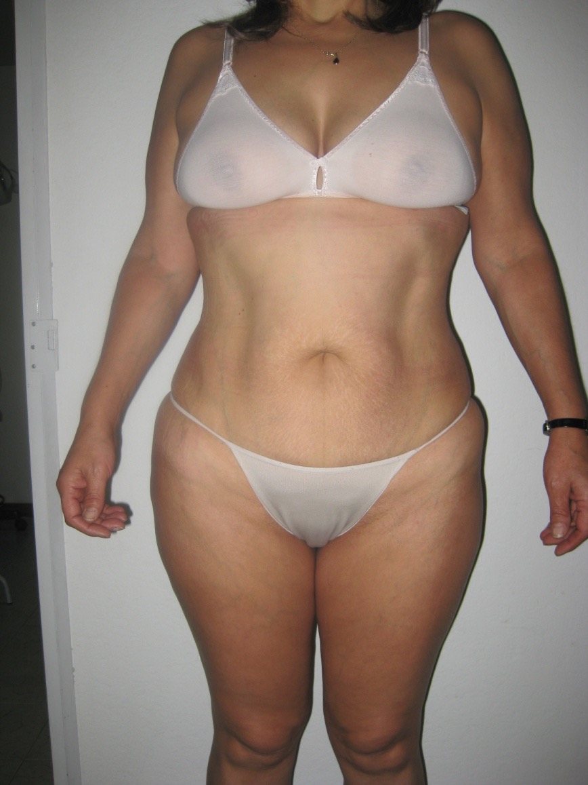
CASO CLINICO

Slide 34
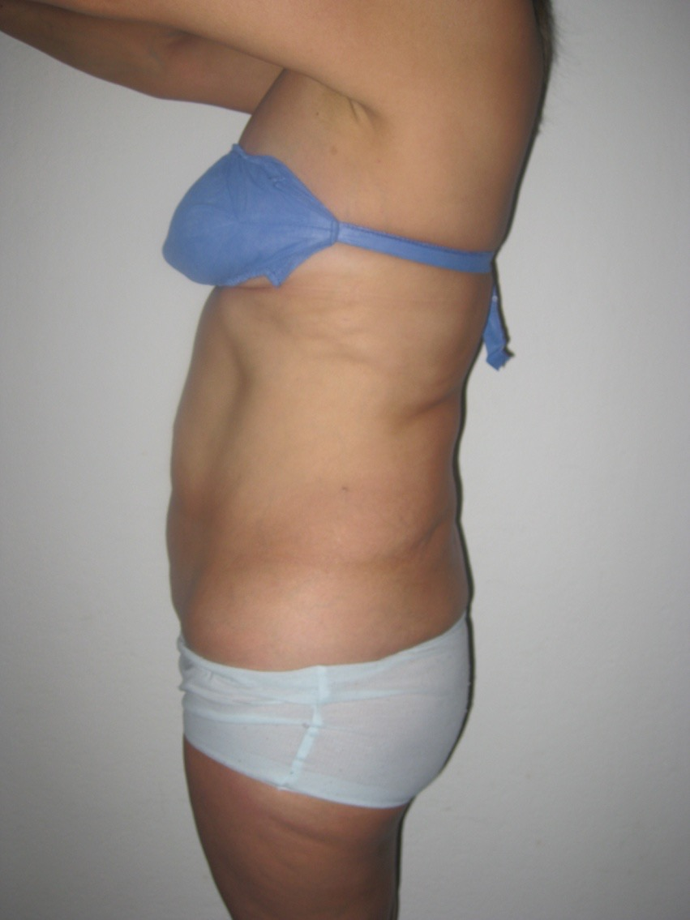
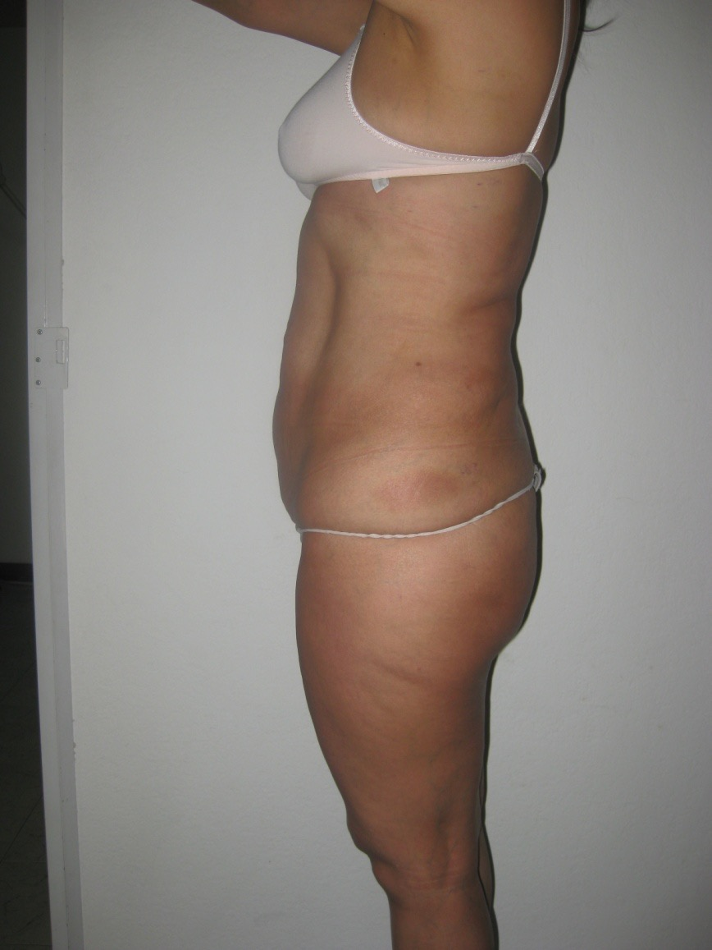

Slide 35



Slide 36



Slide 37

INTRALIPOTERAPIA
CONCLUSIONES
Tratamiento remodelante (obesidad localizada).
No sirve para bajar peso (obesidad generalizada).
Escasas complicaciones
Respuesta efectiva a corto y largo plazo

Slide 38





La flacidez
La flacidez de los
tejidos se verá
siempre como
consecuencia de
tratamientos de
adelgazamiento
rápido.
No debemos olvidar
que la flacidez es una
consecuencia natural
del envejecimiento de
los individuos, por el
daño del colágeno
y la perdida de grasa
en los tejidos.

Slide 39


Slide 40





Slide 41





Slide 42



Slide 43

SOLUCIÓN PARA CELULÍTIS
El principio activo:
L-Carnitina. 1 gramo
La utilidad terapéutica:
lipolitico
Nuestra recomendación de uso:
Tratamiento de adiposidades, adelgazamiento (anti obesidad) y celulitis
IMPACTO ESTETICO
Disminución del volumen graso corporal, del panículo adiposo y del tamaño de los nódulos grasos de la celulitis. Aumento de la capacidad para hacer ejercicio y trabajo físico, mejor rendimiento deportivo.

Slide 44

SOLUCION REDUCTORA DE CAFEINA
El principio activo:
Cafeina al 10%
La utilidad terapéutica:
Lipolitico, vasoactivo, antiedematoso, levemente diuretico.
Nuestra recomendación de uso:
Tratamiento de adiposidades, adelgazamiento (anti obesidad) y celulitis
IMPACTO ESTETICO
Reducción importante del edema hipodérmico de
la celulitis y del tamaño de los nódulos de grasa.
Reducción del volumen de las adiposidades.

Slide 45

SOLUCIÓN PURIFICANTE
El principio activo:
Extracto de alcachofa al 2%
La utilidad terapéutica:
Lipolitico, desintoxicante y leventemente diurético.
Nuestra recomendación de uso:
Tratamiento de adiposidades, adelgazamiento (anti obesidad) y celulitis
IMPACTO ESTETICO
Mejoría de la consistencia y la solidez de los tejidos.
Disminución de volumen y el peso corporal.

Slide 46

El principio activo: Fosfatidilcolina poliinsaturada. La utilidad terapéutica: Lipolitico, adipocito litico y citoprotector. Nuestra recomendación de uso: Tratamiento de adiposidades y adelgazamiento (anti obesidad)
SOLUCION MOLDEANTE
IMPACTO ESTETICO
Reducción del volumen corporal mejoría
de la armonía de la figura corporal.
Reducción de los niveles de triglicéridos
y colesterol en suero.
Disminución del riesgo cardiovascular
y de cáncer de mama próstata y colon.
Disminución de la infiltración grasa hepática

Slide 47

DermObes
El principio activo:
Mezcla ideal de adipocitoliticos (desoxicolato de sodio), lipolíticos (fosfatidil colina y L carnitina) y cofactores (oligoelementos)
Utilidad terapéutica: permiten y facilitan la remoción y destrucción de la grasa acumulada en diferentes zonas del cuerpo.
Recomendación de uso: tratamiento de adiposidades de pared abdominal y miembros inferiores.
Impacto Estético: Disminución del volumen graso corporal, del panículo adiposo y del tamaño de los nódulos grasos de la celulitis. Aumento de la capacidad para hacer ejercicio y trabajo físico, mejor
rendimiento deportivo. Disminución
del riesgo cardiovascular.

Slide 48



Slide 49

SOLUCIÓN REESTRUCTURANTE
El principio activo:
Silicio orgánico al 0,5%
La utilidad terapéutica:
Estimula la producción de
proteínas, optimiza los
procesos metabólicos; es
lipolítico y reestructurante
Nuestra recomendación de uso:
Tratamiento de adiposidades, celulitis, flacidez,
rejuvenecimiento e hipotonía muscular
(nalgas, abdomen y rostro)
IMPACTO ESTETICO
Mejoría del tono y la solidez natural de los tejidos;
disminución del volumen de las adiposidades y del
grosor del panículo adiposo. En los posoperatorios
de liposucción, favorece la fijación de los tejidos
hipodérmicos durante la reconstrucción.

Slide 50

SOLUCION TENSORA DE PIRUVATO DE SODIO
El principio activo:
Piruvato de sodio al 1%
La utilidad terapéutica:
Optimizador de los
procesos metabólicos
energéticos.
Nuestra recomendación
de uso:
Tratamiento de flacidez cutánea, hipotonía muscular, rejuvenecimiento.
IMPACTO ESTETICO
Mejoría del tono muscular y de la lozanía de la piel;
mayor rapidez en la consecución de resultados de
adelgazamiento y reafirmación corporal.

Slide 51



Slide 52

SOLUCIÓN DEFATIGANTE
El principio activo:
Extracto de Meliloto y Rutina.
La utilidad terapéutica:
Vasoactivo, fluidificante de la sangre y la linfa
y antioxidante.
Nuestra recomendación de uso:
Tratamiento de edemas y linfoedemas;
ayudante en el tratamiento de celulitis y de
adiposidades, y en tratamientos de hidratación
y nutrición tisular.
IMPACTO
Disminución de la dureza de los tejidos facilitando las técnicas manuales.
Mejoría de la nutrición cutánea y en consecuencia de la calidad de los tejidos;
rápida desaparición del dolor, disminución de la gravedad de los
edemas, aceleración en la resolución de los procesos inflamatorios,
con una importante actividad reparadora de los tejidos.
Mejor tolerancia a la bipedestación prolongada y
disminución de la intensidad del síndrome de las piernas
inquietas. Mejoría del aspecto morfológico de las extremidades.
Sensación de placer y tranquilidad por causa del aroma.

Slide 53

Solución para estrías.
El principio activo: Extracto de centella asiática.
La utilidad terapéutica: estimula la reproducción celular y la proteosintesis. Mejora el estado y la funcionalidad de la microvasculatura.
Nuestra recomendación de uso: Tratamientos de reparación tisular, postraumatica, rejuvenecimiento y anti estrías.

Slide 54



Slide 55

Derm Firm.
El principio activo: DMAE, Silicio,
Centella Asiática, D-panthenol,
glicosaminoglicanos, Zinc, Magnesio, Cobre,
Manganeso.
La utilidad terapéutica: Reafirmante de
los tejidos dérmicos y subdérmicos,
La recomendación de uso: Especial
para brazos, muslos, nalgas y pared abdominal. En posoperatorios de liposucción cuando la piel no se ha adherido correctamente.
Impacto Estético: adhiere la piel a planos profundos
sin perder su movilidad natural. Recupera la lozanía
cutánea y la natural turgencia del tejido superficial
y de sus planos profundos.

Slide 56


SOLUCION DESCONTRACTURANTE
El principio activo:
Argireline 5%
y leuphasil 5%
La utilidad terapéutica:
Decontracturante muscular
(miorelajante)
Nuestra recomendación
de uso:
Tratamiento de rejuvenecimiento facial con relajacion muscular.
NO
IMPACTO ESTETICO
reduce la profundidad de las arrugas
causada por la contracción de los
músculos de expresión, especialmente
las que aparecen en la frente y
alrededor de los ojos.

Slide 57



